Slide 1

CONTROL SOCIAL EN SALUD
Mesas Ampliadas de Salud
Abril de 2023
Secretaría de salud
Notes:
OPCIÓN DE PORTADA #1
Esta diapositiva se utiliza para agregar el título de la presentación y la secretaría a la cual pertenece.
Tipo de letra: Arial en negrilla
Tamaño sugerido : 24
Color: blanco
El texto debe ir alineado a la derecha (Evitar que los títulos estén en mayúsculas sostenida).
Si el título es muy largo puede manejarse entres (3) líneas. Si es corto en una (1) o dos (2) líneas.
NOTA IMPORTANTE: Se debe respetar el área de protección del escudo de armas, no debe colocar el título SOBRE el escudo de armas o cualquier otro elemento gráfico de la diapositiva sobre la palabra MEDELLÍN.

Slide 2












¿Qué es el Control Social?

Slide 3
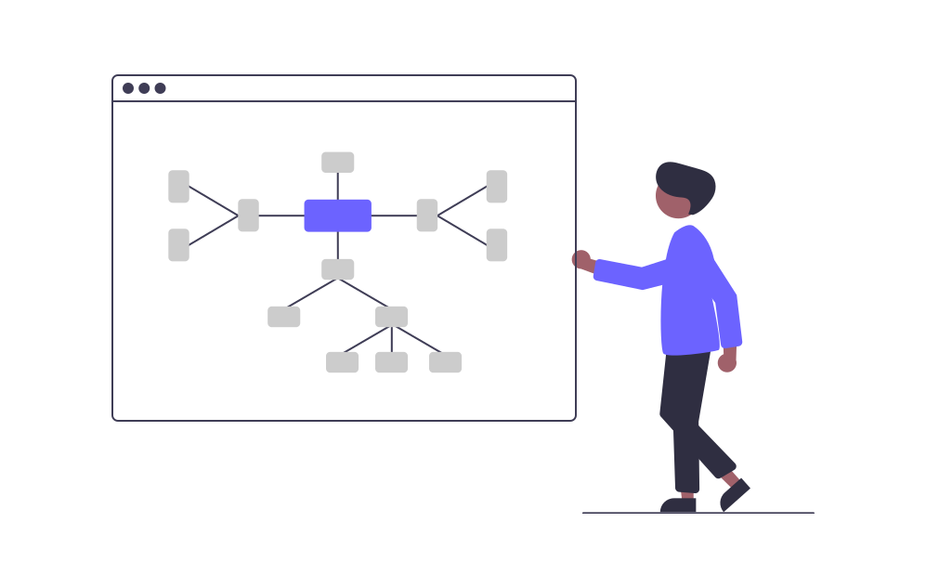

El Control Social es el derecho y el deber de los ciudadanos a participar, de manera individual o a través de sus organizaciones e instituciones, en la vigilancia de la gestión pública y sus resultados para la correcta utilización de los recursos y bienes públicos.

Slide 4
El control social busca a través de la vigilancia de la gestión pública, velar por la correcta inversión de los recursos públicos y garantizar la correcta gestión del servicio a la comunidad a través de la participación activa de los ciudadanos.

Slide 5

¿Cual es la normatividad que rige al Control social ?

Slide 6

Ley 1757 de 2015
Articulo 60.
Estatuto de
Participación
ciudadana

Slide 7
¿Cuáles son los beneficios de participar en ejercicios de Control Social a la gestión pública?

Slide 8

Forma de participación informada, activa y organizada de la sociedad en la búsqueda del bien común y la buena vida.
Sanciona socialmente cuando no se cumplen las metas, objetivos y compromisos o cuando la ejecución presenta irregularidades.
Fomentar la cultura política difundiendo información sobre la gestión pública.
Denuncia y demanda a los entes públicos que incurren en alguna ilegalidad. Las denuncias pueden ser judiciales, disciplinarias o fiscales y tienen como propósito corregir o sancionar.

Slide 9

¿Cuáles son los elementos básicos para realizar un ejercicio de control social

Slide 11
¿Que papel desempeñan los ciudadanos en el control social ?

Slide 12


El más importante, ya que con su participación en la vigilancia e identificación de irregularidades de los servicios sociales, programas, proyectos, contratos que se ejecutan total o parcialmente con recursos públicos

Slide 13
¿Cual es la ruta para los ejercicio de control social ?

Slide 14



Se compone
de
7 pasos
¿Cual es la ruta para los ejercicio de control social ?

Slide 15

Paso 1:
Alistamiento
para el control social
Paso 2:
Presentación ante el Estado o la institución
Paso 3:
Búsqueda de la información
Paso 4:
Análisis de la Información
Paso 5:
Redacción de resultados y hallazgos
Paso 6:
Socialización de resultados
Paso 7:
Seguimiento

